Slide 1
Surveillance et évaluation des indicateurs de la qualité du dépistage du cancer colorectal
Lien vers le rapport :
https://www.partnershipagainstcancer.ca/fr/topics/colorectal-indicators-2017-2018/
Citation suggérée : Partenariat canadien contre le cancer. Suivi et évaluation des indicateurs de qualité du dépistage du cancer colorectal. Toronto : Partenariat canadien contre le cancer; 2021.
Octobre 2021

Slide 2
Statistiques clés

Slide 3
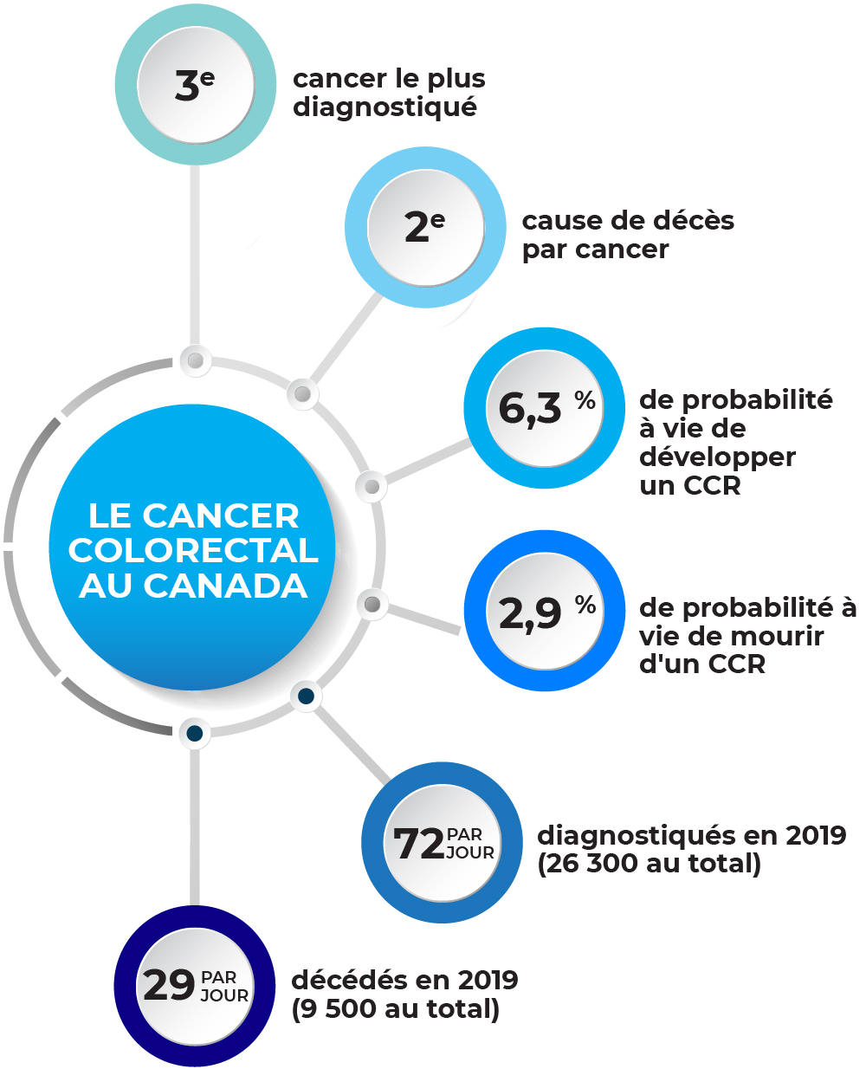
Infographie : le fardeau du cancer colorectal au Canada
Notes:
Source: https://cdn.cancer.ca/-/media/files/research/cancer-statistics/2019-statistics/canadian-cancer-statistics-2019-en.pdf

Slide 4
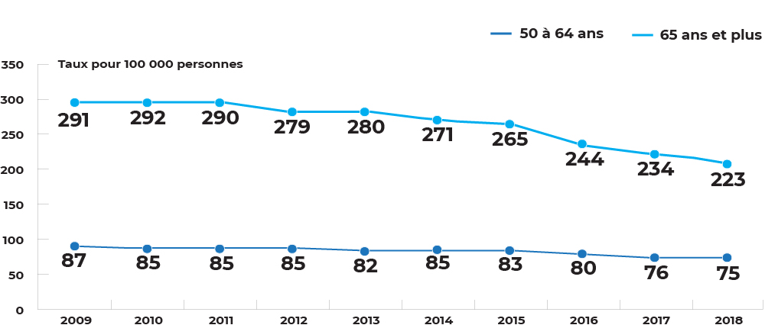
Taux d'incidence normalisé selon l'âge au Canada, selon l'âge (50-64 et 64+), 2009 – 2018
Notes:
Les données comprennent l’ensemble des provinces et des territoires, sauf le Québec.

Slide 5
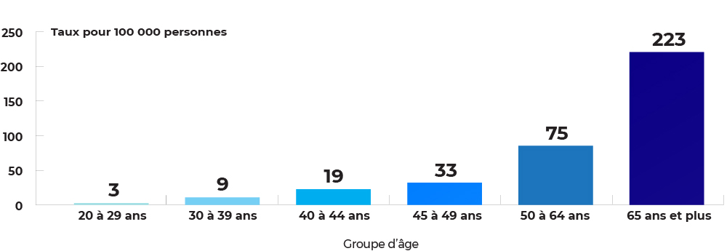
Taux d’incidence normalisé selon l’âge, par groupe d’âge, au Canada, 2018
Notes:
Les données comprennent l’ensemble des provinces et des territoires, sauf le Québec.

Slide 6
Taux de participation
Le taux de participation au dépistage à l’échelle de la population admissible.
Le taux de participation au programme de dépistage (parmi les personnes invitées).
Le pourcentage de personnes dont l’échéance de dépistage du cancer colorectal est dépassée.

Slide 7
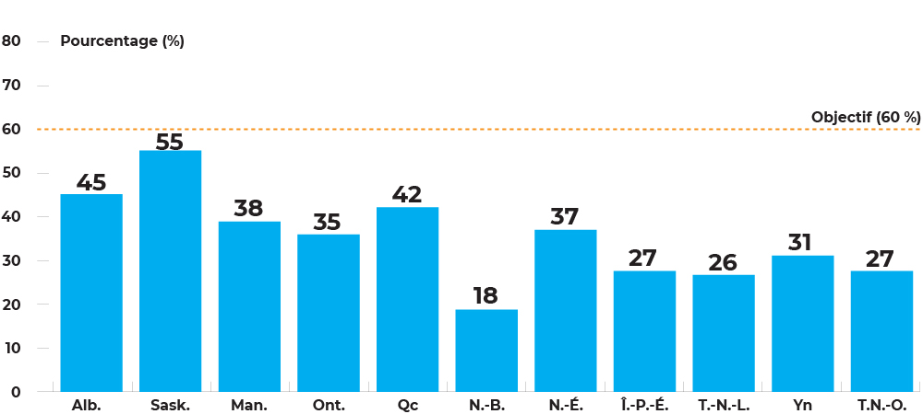
Taux de participation aux tests fécaux pour l’ensemble de la population, par province et par territoire, au cours d’une période de 30 mois, du 1er janvier 2017 au 30 juin 2019
Notes:
Les données ne sont pas disponibles pour la Colombie-Britannique et le Nunavut.
Sask. : Le dépistage opportuniste a été inclus dans cette analyse.
Man. : Les données comprenaient les RSOS effectuées dans le cadre du programme ayant débouché sur un résultat « réussi » et les RSOS effectuées hors programme dont le résultat était inconnu et dont on supposait qu’il était « réussi ». Le numérateur comprenait un sous-ensemble de tests fécaux effectués dans la province (ceux pour lesquels les données étaient disponibles).
Ont. : Les personnes étaient considérées comme admissibles au dépistage si elles étaient âgées de 50 à 74 ans, sans antécédents de cancer colorectal ou de colectomie totale, ou si elles n’avaient subi ni coloscopie ni sigmoïdoscopie à sonde souple au cours des 10 ans ayant précédé le 1er janvier 2017. Les « TF réussis » incluaient les TF ayant débouché sur des résultats « positifs réussis » et « négatifs réussis », ainsi que sur des résultats « inconnus » ayant été recensés dans la base de données des réclamations de l’Assurance-santé de l’Ontario.
Qc : Les données reflétaient uniquement le dépistage opportuniste, car le programme de dépistage n’avait pas encore été mis en œuvre. La population admissible au dépistage, inscrite au dénominateur, correspondait aux projections démographiques de 2011 à 2036 (séries produites en novembre 2014) par l’Institut de la statistique du Québec.
N.-B. : Le programme de dépistage du cancer du côlon n’avait pas été entièrement mis en œuvre, à l’échelle de la province, au cours de la période de référence.
T.-N.-L. : Le programme de dépistage dispose d’un système basé sur des accès directs et des aiguillages par les fournisseurs de soins.
Yn : La population admissible au dépistage, pour chaque groupe d’âge, correspondait à la population moyenne de 2017 et 2018 provenant du Bureau des statistiques du Yukon.
T.N.-O. : La population admissible au dépistage, inscrite au dénominateur, correspondait aux estimations de la population de juillet 2018 provenant du Bureau des statistiques des Territoires du Nord-Ouest.
Source des données : Agences et programmes provinciaux et territoriaux de lutte contre le cancer.

Slide 8
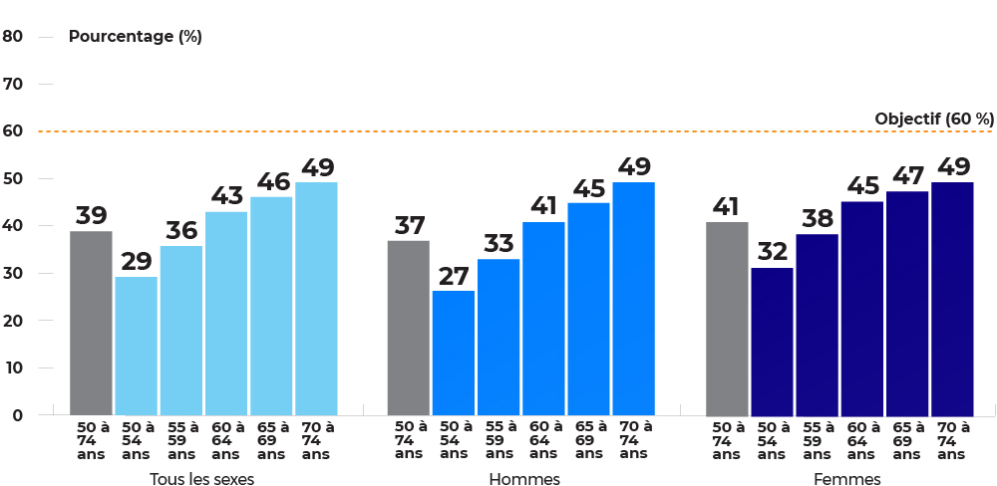
Taux de participation aux tests fécaux pour l’ensemble de la population, pour l’ensemble des provinces et des territoires, par groupe d’âge et par sexe, au cours d’une période de 30 mois, du 1er janvier 2017 au 30 juin 2019
Notes:
Les données incluaient l’Alberta, la Saskatchewan, le Manitoba, l’Ontario, le Québec, le Nouveau-Brunswick, la Nouvelle-Écosse, l’Île-du-Prince-Édouard, Terre-Neuve-et-Labrador, le Yukon et les Territoires du Nord-Ouest.
Source des données : Agences et programmes provinciaux et territoriaux de lutte contre le cancer.

Slide 9
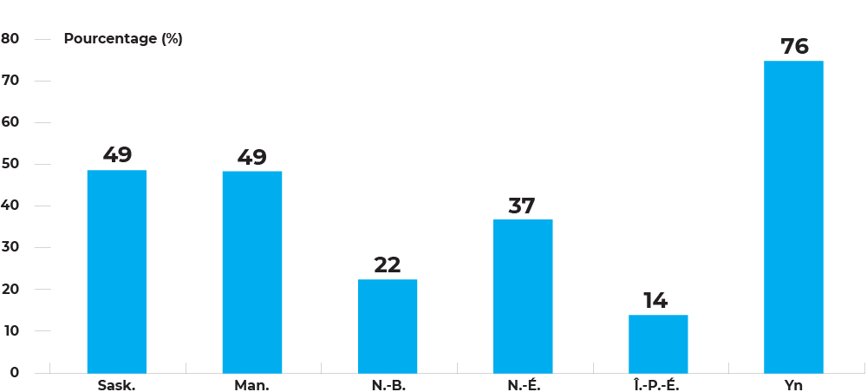
Taux de participation aux tests fécaux parmi les personnes invitées, par province et par territoire, au cours d’une période de 30 mois, du 1er janvier 2017 au 31 décembre 2018
Notes:
Les données ne sont pas disponibles pour la Colombie-Britannique, l’Alberta, l’Ontario, le Québec, Terre-Neuve-et-Labrador, les Territoires du Nord-Ouest et le Nunavut.
Man. : L’âge a été calculé à la date de la première RSOS réussie analysée au cours de la période de 30 mois. Pour les personnes sans RSOS réussie au cours de la période de 30 mois, l’âge a été calculé à la date à laquelle la première invitation a été postée au cours de la période de deux ans.
N.-B. : Le programme de dépistage du cancer du côlon n’avait pas été entièrement mis en œuvre, à l’échelle de la province, au cours de la période de référence.
Î.-P.-É. : Il existe un système d’invitation à l’échelle de l’ensemble de la population. L’invitation s’adresse aux personnes n’ayant pas d’antécédents de dépistage par TFi : nouveaux résidents de la province, âgés de 50 à 74 ans, ou personnes ayant récemment eu 50 ans, 55 ans, 60 ans, 65 ans ou 70 ans. Environ 18 % des invitations par courrier sont renvoyées au programme en raison d’une adresse invalide.
Yn : Il n’y a pas de processus d’invitation à l’échelle de la population, en raison de la capacité disponible. On estime qu’il y a un plus grand nombre d’hommes et de femmes qui ont été invités du 1er janvier 2017 au 31 décembre 2018, c’est-à-dire que les fournisseurs de soins de santé ont invité plus de personnes à participer au programme, sans que ces dernières ne soient effectivement enregistrées, entraînant, mathématiquement, un taux de participation plus élevé.
Source des données : Agences et programmes provinciaux et territoriaux de lutte contre le cancer.

Slide 10
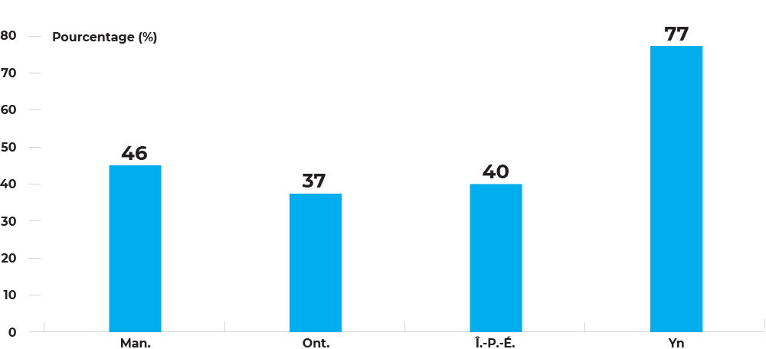
Pourcentage de personnes de 50 à 74 ans dont l’échéance de dépistage du cancer colorectal était dépassée, par province et par territoire, en 2018
Notes:
Les données ne sont pas disponibles pour la Colombie-Britannique, l’Alberta, l’Ontario, le Québec, Terre-Neuve-et-Labrador, les Territoires du Nord-Ouest et le Nunavut.
Man. : Une personne était considérée comme non admissible et était donc exclue du calcul si l’un quelconque des événements suivants s’était produit : (1) décès, avant fin 2018; (2) arrêt de l’assurance-maladie provinciale, avant fin 2018; (3) diagnostic de cancer, avant fin 2018; (4) pas de dossier démographique dans le registre ColonCheck, avant fin 2018; (5) décision de non-participation à ColonCheck.
Ont. : Les personnes dont le numéro d’assurance-maladie ou la date de naissance étaient manquants ou invalides, ainsi que les non-résidents de l’Ontario étaient exclus. Les personnes étaient considérées comme « admissibles au dépistage » si elles avaient entre 50 et 74 ans, au 1er janvier 2018, sans avoir de cancer colorectal ni subi de colectomie totale, avant le 1er janvier 2018.
Î.-P.-É. : Les données concernaient 2019. Une personne était considérée comme ayant dépassé l’échéance si elle n’avait pas subi de TFi au cours des deux années et demie précédentes, ou si elle n’avait pas subi de coloscopie ou de sigmoïdoscopie au cours des dix dernières années. Les personnes atteintes d’un cancer colorectal ont été retirées. Les données peuvent inclure des tests diagnostiques pour les personnes symptomatiques.
Yn : La population admissible a été estimée à partir des données du Bureau de la statistique du Yukon, au 31 décembre 2018. La population dont l’échéance était dépassée correspondait à la population admissible diminuée du nombre de personnes ayant subi un TFi au cours des deux années précédentes ET de celles ayant subi une coloscopie ou une sigmoïdoscopie au cours des dix dernières années.
Source des données : Agences et programmes provinciaux et territoriaux de lutte contre le cancer.

Slide 11
Taux de coloscopie de suivi

Slide 12
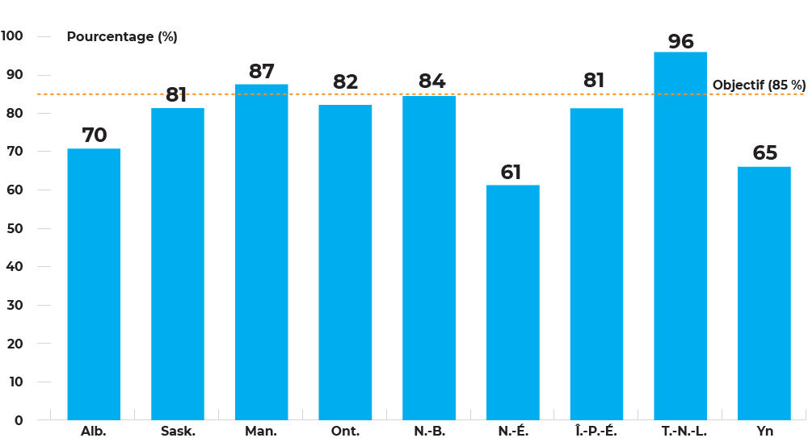
Pourcentage de recours à une coloscopie dans les 180 jours suivant un résultat anormal à un test fécal, chez les personnes âgées de 50 à 74 ans, par province et par territoire, pour les années de dépistage 2017 et 2018
Notes:
Les données ne sont pas disponibles pour la Colombie-Britannique, le Québec, Terre-Neuve-et-Labrador, et le Nunavut.
Alb. : Les données sur les TF ont été extraites de la base de données du programme de dépistage du cancer colorectal de l’Alberta. Les données sur les coloscopies ont été extraites de la Base de données sur les congés des patients (BDCP) et du Système national d’information sur les soins ambulatoires (SNISA), ainsi que de la base de données des réclamations des médecins, pour l’Alberta.
Sask. : Cette analyse excluait les sigmoïdoscopies. Le dépistage opportuniste était inclus dans cette analyse.
Ont. : Comprenait les personnes ayant reçu un résultat anormal à un test fécal entre janvier 2017 et juin 2019. Les coloscopies ont été décomptées dans les 183 jours ayant suivi le résultat anormal au test fécal.
N.-B. : Le programme de dépistage du cancer du côlon n’avait pas été entièrement mis en œuvre, à l’échelle de la province, au cours de la période de référence. Cet indicateur comprenait les personnes qui s’étaient retirées du programme ou n’avaient pas passé de coloscopie.
Source des données : Agences et programmes provinciaux et territoriaux de lutte contre le cancer.

Slide 13
Délai d’attente

Slide 14
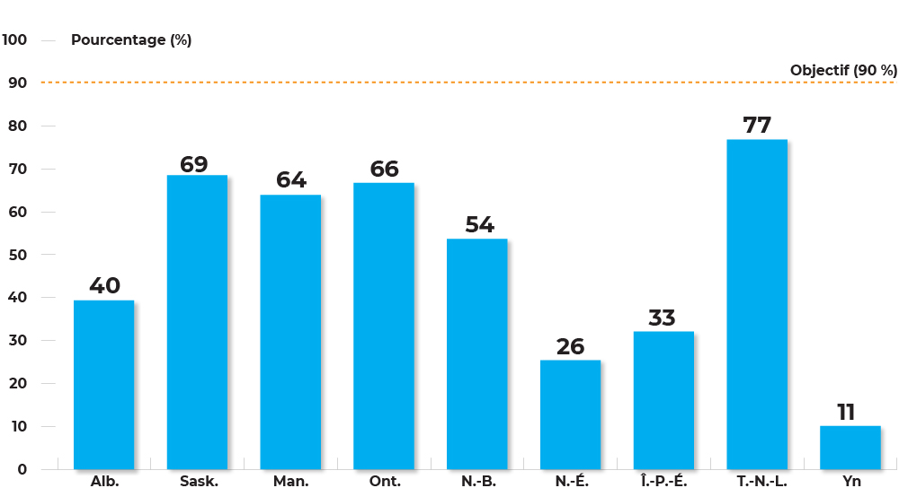
Pourcentage de coloscopies effectuées dans les 60 jours suivant des résultats anormaux à un test fécal, chez les personnes âgées de 50 à 74 ans, par province et par territoire, pour les années de dépistage 2017 et 2018
Notes:
Les données ne sont pas disponibles pour la Colombie-Britannique, le Québec, Terre-Neuve-et-Labrador, et le Nunavut.
Alb. : Les données sur les TF ont été extraites de la base de données du programme de dépistage du cancer colorectal de l’Alberta. Les données sur les coloscopies ont été extraites de la BDCP et du SNISA, ainsi que de la base de données des réclamations des médecins, pour l’Alberta.
Sask. : Cette analyse excluait les sigmoïdoscopies. Le dépistage opportuniste était inclus dans cette analyse.
Man. : Le dénominateur comprenait uniquement les coloscopies effectuées dans le cadre du programme de dépistage, tandis que le numérateur comprenait les coloscopies effectuées dans le cadre ou en dehors du programme de dépistage.
Ont. : Comprenait les personnes ayant reçu un résultat anormal à un test fécal entre janvier 2017 et juin 2019. Les coloscopies effectuées dans les 60 jours ont été comptées parmi les personnes qui avaient subi cet examen dans les 183 jours ayant suivi le résultat anormal au test fécal.
N.-B. : Le programme de dépistage du cancer du côlon n’avait pas été entièrement, mis en œuvre à l’échelle de la province, au cours de la période de référence. Cet indicateur comprenait les personnes qui s’étaient retirées du programme ou n’avaient pas passé de coloscopie.
Source des données : Agences et programmes provinciaux et territoriaux de lutte contre le cancer.

Slide 15
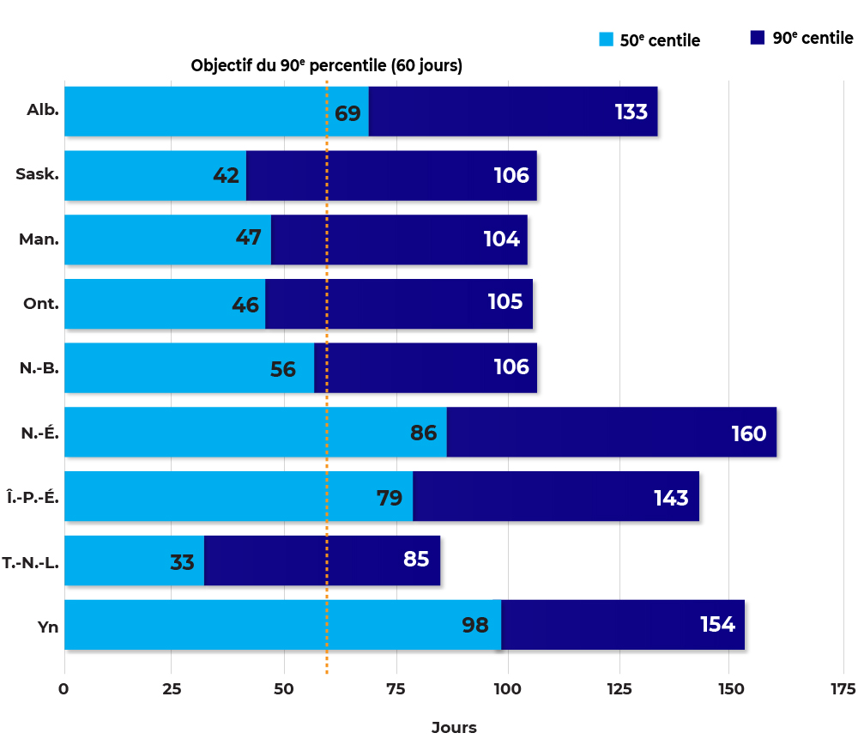
Délai d’attente en jours entre des résultats anormaux à un test fécal et la coloscopie chez les personnes âgées de 50 à 74 ans, par province et par territoire, pour les années de dépistage 2017 et 2018
Notes:
Les données ne sont pas disponibles pour la Colombie-Britannique, le Québec, Terre-Neuve-et-Labrador, et le Nunavut.
Alb. : Les données sur les TF ont été extraites de la base de données du programme de dépistage du cancer colorectal de l’Alberta. Les données sur les coloscopies ont été extraites de la BDCP et du SNISA, ainsi que de la base de données des réclamations des médecins, pour l’Alberta.
Sask. : Cette analyse excluait les sigmoïdoscopies. Le dépistage opportuniste était inclus dans cette analyse.
Man. : Les données comprenaient les coloscopies effectuées dans le cadre ou en dehors du programme de dépistage.
Ont. : Comprenait les personnes ayant reçu un résultat anormal à un test fécal entre janvier 2017 et juin 2019. Les coloscopies ont été décomptées dans les 183 jours ayant suivi le résultat anormal à un test fécal.
N.-B. : Le programme de dépistage du cancer du côlon n’avait pas été entièrement mis en œuvre, à l’échelle de la province, au cours de la période de référence. Cet indicateur comprenait les personnes qui s’étaient retirées du programme ou n’avaient pas passé de coloscopie.
Source des données : Agences et programmes provinciaux et territoriaux de lutte contre le cancer.

Slide 16
Cancers colorectaux invasifs

Slide 17
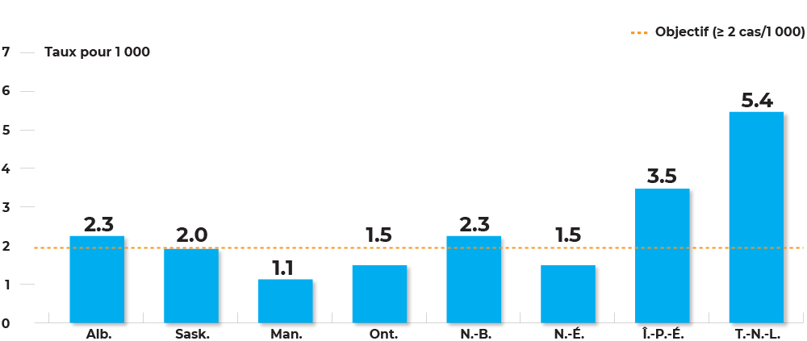
Taux de détection (pour 1 000) d’un cancer colorectal invasif grâce au dépistage systématique chez les personnes âgées de 50 à 74 ans, par province et par territoire, pour les années de dépistage 2016 et 2017
Notes:
Les données ne sont pas disponibles pour la Colombie-Britannique, le Québec, le Yukon, les Territoires du Nord-Ouest et le Nunavut.
Sask. : Le dépistage opportuniste a été inclus dans cette analyse.
Ont. : Un cancer colorectal invasif correspondait aux codes CIM-O-3 C18.0, C18.2 à C18.9, C19.9 et C20.9, ainsi qu’à une morphologie indicative du cancer colorectal, confirmée au microscope, avec un rapport de parcours, hors codes histologiques : 9590 à 9989, 8240 à 8246 et 8248 à 8249.
Source des données : Agences et programmes provinciaux et territoriaux de lutte contre le cancer.

Slide 18
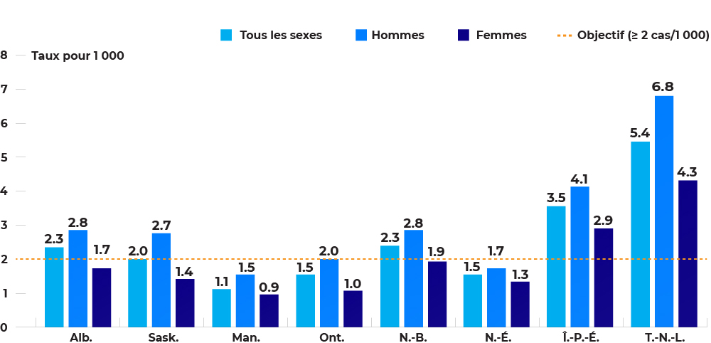
Taux de détection (pour 1 000) d’un cancer colorectal invasif grâce au dépistage systématique chez les personnes âgées de 50 à 74 ans, par province et par territoire, par sexe, pour les années de dépistage 2016 et 2017
Notes:
Les données ne sont pas disponibles pour la Colombie-Britannique, le Québec, le Yukon, les Territoires du Nord-Ouest et le Nunavut.
Sask. : Le dépistage opportuniste a été inclus dans cette analyse.
Ont. : Un cancer colorectal invasif correspondait aux codes CIM-O-3 C18.0, C18.2 à C18.9, C19.9 et C20.9, ainsi qu’à une morphologie indicative du cancer colorectal, confirmée au microscope, avec un rapport de parcours, hors codes histologiques : 9590 à 9989, 8240 à 8246 et 8248 à 8249.
Source des données : Agences et programmes provinciaux et territoriaux de lutte contre le cancer.

Slide 19
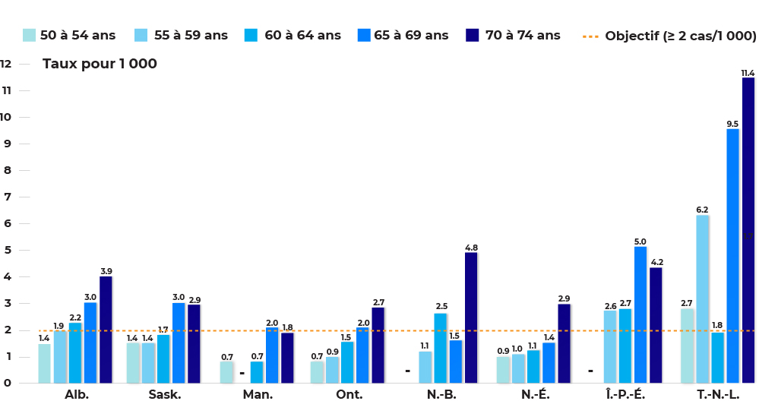
Taux de détection (pour 1 000) d’un cancer colorectal invasif grâce au dépistage systématique chez les personnes âgées de 50 à 74 ans, par province et par territoire, par groupe d’âge, pour les années de dépistage 2016 et 2017
Notes:
Les données ne sont pas disponibles pour la Colombie-Britannique, le Québec, le Yukon, les Territoires du Nord-Ouest et le Nunavut.
Sask. : Le dépistage opportuniste a été inclus dans cette analyse.
Man. : Les données pour le groupe d’âge 60 à 64 ans ont été combinées avec celles du groupe d’âge 55 à 59 ans.
Ont. : Un cancer colorectal invasif correspondait aux codes CIM-O-3 C18.0, C18.2 à C18.9, C19.9 et C20.9, ainsi qu’à une morphologie indicative du cancer colorectal, confirmée au microscope, avec un rapport de parcours, hors codes histologiques : 9590 à 9989, 8240 à 8246 et 8248 à 8249.
N.-B. : Les données pour le groupe d’âge 50 à 54 ans ont été combinées avec celles du groupe d’âge 55 à 59 ans.
Î.-P.-É. : Les données pour le groupe d’âge 55 à 59 ans ont été combinées avec celles du groupe d’âge 50 à 54 ans.
Source des données : Agences et programmes provinciaux et territoriaux de lutte contre le cancer.

Slide 20
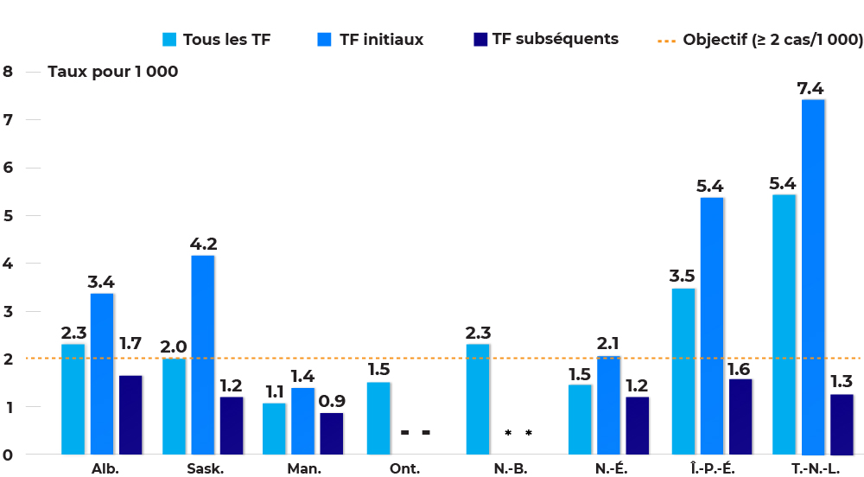
Taux de détection (pour 1 000) d’un cancer colorectal invasif grâce au dépistage systématique chez les personnes âgées de 50 à 74 ans, par province et par territoire, pour les tests fécaux initiaux et subséquents, pour les années de dépistage 2016 et 2017
Notes:
Les données ne sont pas disponibles pour la Colombie-Britannique, le Québec, le Yukon, les Territoires du Nord-Ouest et le Nunavut.
* : Données supprimées en raison de la faiblesse des chiffres
Sask. : Le dépistage opportuniste a été inclus dans cette analyse.
Ont. : Un cancer colorectal invasif correspondait aux codes CIM-O-3 C18.0, C18.2 à C18.9, C19.9 et C20.9, ainsi qu’à une morphologie indicative du cancer colorectal, confirmée au microscope, avec un rapport de parcours, hors codes histologiques : 9590 à 9989, 8240 à 8246 et 8248 à 8249.
Source des données : Agences et programmes provinciaux et territoriaux de lutte contre le cancer.

Slide 21
Répartition des stades

Slide 22
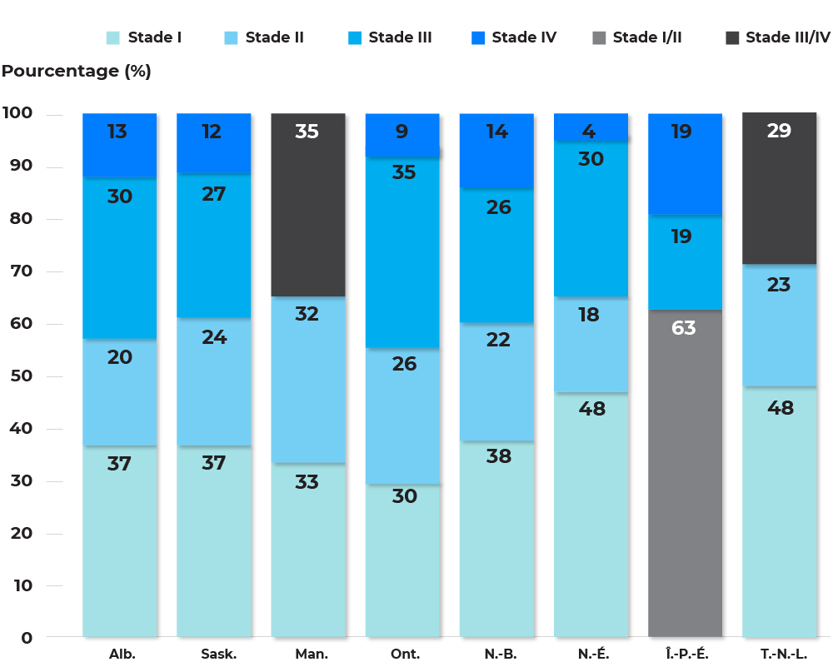
Répartition des stades des cancers colorectaux invasifs, détectés grâce au programme de dépistage, chez les personnes âgées de 50 à 74 ans, par province et par territoire, pour les années de dépistage 2016 et 2017
Notes:
Les données ne sont pas disponibles pour la Colombie-Britannique, le Québec, le Yukon, les Territoires du Nord-Ouest et le Nunavut.
Alb. : Les groupes de stades de cancer ont été définis selon la 7e édition du Staging Manual de l’AJCC, pour 2016 et 2017. À compter de 2018, on a utilisé la 8e édition.
Sask. : Le dépistage opportuniste a été inclus dans cette analyse.
Man. : Les données pour les stades III et IV ont été combinées en raison de la faiblesse des chiffres. Les cas diagnostiqués avant 2018 ont été classés en utilisant la 7e édition du Staging Manual de l’AJCC; à partir de 2018, on a utilisé la 8e édition.
Ont. : Les données de stadification ont été basées sur la date du diagnostic.
Î.-P.-É. : Les données pour les stades I et II ont été combinées en raison de la faiblesse des chiffres.
T.-N.-L. : Les données pour les stades III et IV ont été combinées en raison de la faiblesse des chiffres.
Source des données : Agences et programmes provinciaux et territoriaux de lutte contre le cancer.

Slide 23
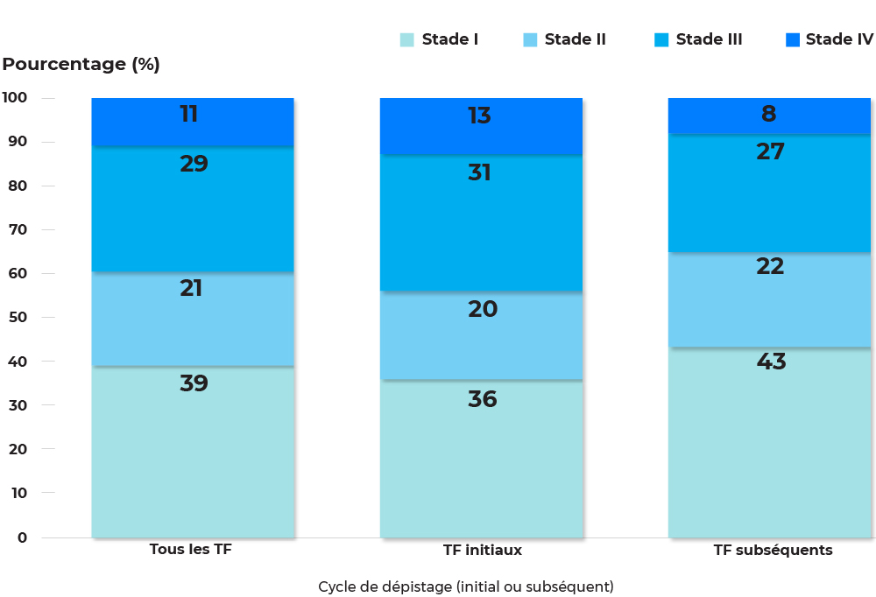
Répartition des stades des cancers colorectaux invasifs détectés grâce au programme de dépistage chez les personnes âgées de 50 à 74 ans, pour l’ensemble des provinces et des territoires, pour les tests fécaux initiaux et subséquents, pour les années de dépistage 2016 et 2017
Notes:
Les données incluaient l’Alberta, la Saskatchewan, le Nouveau-Brunswick, la Nouvelle-Écosse, l’Île-du-Prince-Édouard et Terre-Neuve-et-Labrador.
Certains totaux sont inférieurs ou supérieurs à 100 % en raison des arrondis.
Source des données : Agences et programmes provinciaux et territoriaux de lutte contre le cancer.

Slide 24
Taux d’hospitalisations suivant une coloscopie

Slide 25
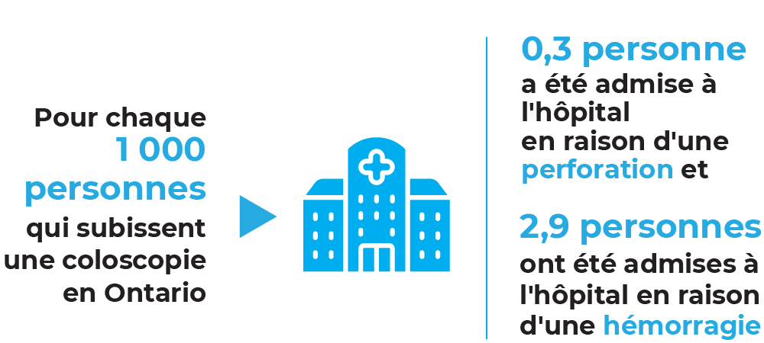
Taux d’hospitalisations (pour 1 000) en Ontario, par motif d’hospitalisation, pour les coloscopies ambulatoires effectuées en 2017 et en 2018
Notes:
Ont. : Les hospitalisations pour perforation ont été calculées sur la base des personnes de 18 ans et plus admises à l’hôpital dans les 7 jours ayant suivi leur coloscopie ambulatoire. Les hospitalisations pour saignements ont été calculées sur la base des personnes âgées de plus de 50 ans, admises à l’hôpital dans les 14 jours ayant suivi une coloscopie ambulatoire, lorsqu’au moins un polype avait été retiré au cours de la période de déclaration.
Source des données : Agences et programmes provinciaux et territoriaux de lutte contre le cancer.

Slide 26
Cancers d’intervalle
Après un test fécal ayant donné un résultat négatif.
Après une coloscopie ayant donné un résultat négatif, effectuée à la suite d’un test fécal ayant donné un résultat positif.

Slide 27
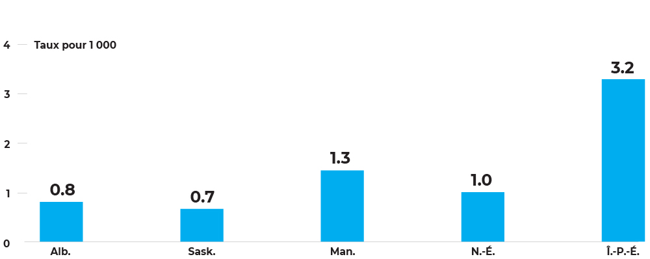
Taux de cancers colorectaux d’intervalle (pour 1 000), détectés dans les 24 mois ayant suivi des résultats normaux à un test fécal, chez les personnes âgées de 50 à 74 ans, par province et par territoire, pour les tests fécaux subis en 2014 et en 2015
Notes:
Les données ne sont pas disponibles pour la Colombie-Britannique, l’Ontario, le Québec, le Nouveau-Brunswick, Terre-Neuve-et-Labrador, le Yukon, les Territoires du Nord-Ouest, et le Nunavut.
Sask. : Le dépistage opportuniste a été inclus dans cette analyse.
Man. : L’âge a été calculé à la date du dernier TF ayant donné des résultats négatifs analysé en 2014 ou en 2015.
Source des données : Agences et programmes provinciaux et territoriaux de lutte contre le cancer.

Slide 28
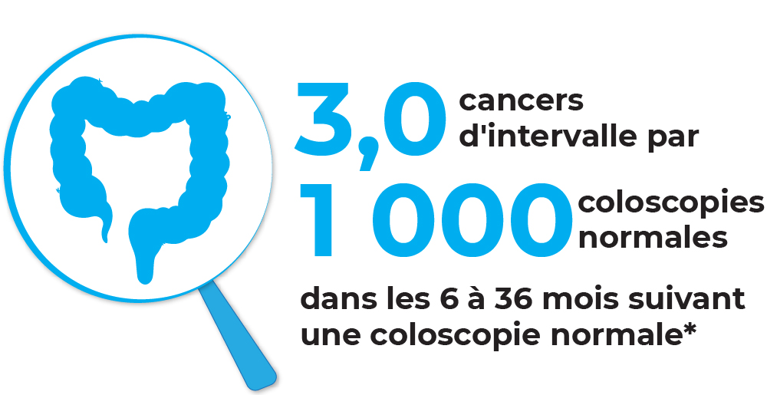
Taux de cancers colorectaux post-colonoscopie (pour 1 000) détectés dans les 6 à 36 mois ayant suivi des résultats normaux de coloscopie, chez les personnes âgées de 50 à 74 ans, pour la Saskatchewan et l’Île-du-Prince-Édouard, pour les tests fécaux subis en 2012 et en 2013
Notes:
Les données incluent le Saskatchewan et l’Île-du-Prince-Édouard combinés.
Source des données : Agences et programmes provinciaux et territoriaux de lutte contre le cancer.

